Slide 1
Una breve introducción
José Jiménez García-Herrera (IREC-CSIC)

Slide 2
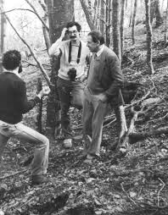
¿Para qué estimar las poblaciones?
Los cambios en los ecosistemas son circulaciones de materia y energía, pero se evalúan en unidades discretas y reales; los individuos
Ramón Margalef, Ecología (1977)
INTRODUCCIÓN

Slide 3
¿Para qué estimar las poblaciones?
Sin estimas insesgadas y realistas de las poblaciones, no sería posible conocer parámetros como la mortalidad, natalidad, inmigración y emigración, que son descriptores de fenómenos complejos en la biología de las especies
La inferencia de la ecología poblacional se fundamenta en el conocimiento de dos estadísticos principales:
El tamaño poblacional
La densidad
… y ninguno de estos dos parámetros es fácil de obtener
INTRODUCCIÓN

Slide 4
¿Para qué estimar las poblaciones?
… pero ambos parámetros son fundamentales para:
Evaluar estatus y tendencias
Medir el impacto de cualquier actividad humana en el medio
Informar la toma de decisiones en materia de conservación y gestión
Evaluar las propias actuaciones de gestión
INTRODUCCIÓN

Slide 5
… y de ahí el objetivo de mi temario
He tratado de adaptar y explicar modelos de seguimiento de especies que fueran:
Robustos y fiables
Que considerasen la problemática asociada a la detectabilidad
Que permitieran obtener mediciones de la incertidumbre de los parámetros
INTRODUCCIÓN

